Slide 1

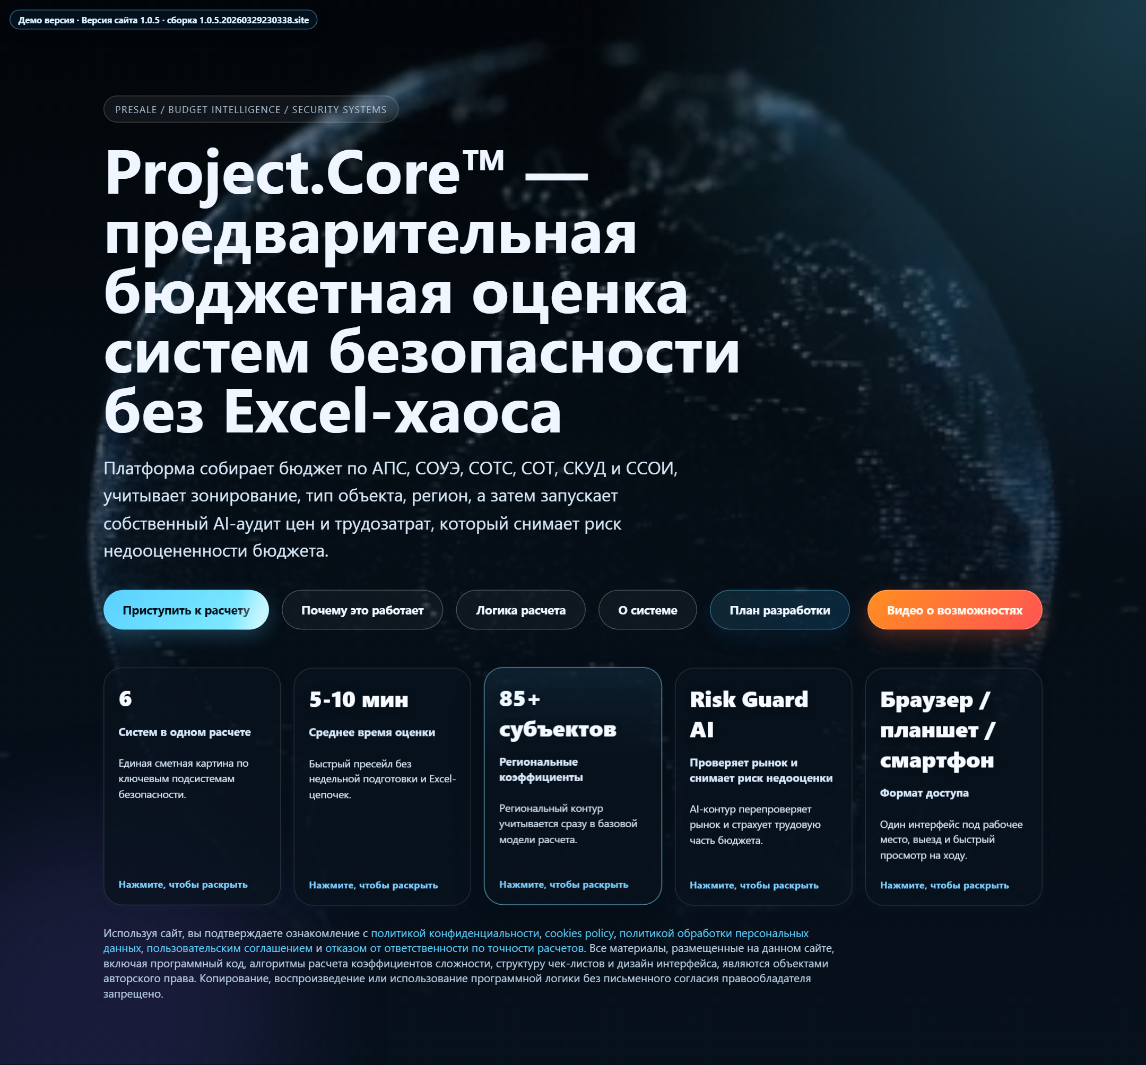
AI-платформа для пресейла и ТКП
Project.Core™
Сайт и платформа предварительной бюджетной оценки систем безопасности
Единый продукт для быстрого формирования бюджетной картины проекта, объяснения логики расчёта и подготовки коммерческого предложения.
6 подсистем
5–10 минут
85+ субъектов РФ
AI-аудит цен
Сайт + платформа
Главная страница продукта
Презентация по текущей версии разрабатываемого продукта

Slide 2

ПРОДУКТ В ОДНОМ КОНТУРЕ
Project.Core™ объединяет публичный сайт и рабочую платформу
Сайт объясняет продукт и заводит пользователя в демо-контур. Платформа собирает объект, считает бюджет и формирует выходные материалы.
• Публичный сайт: позиционирование, демонстрация преимуществ, legal-контур, вход в демо.
• Рабочая платформа: объект, зоны, системы, проектирование, бюджет, логика расчёта, AI-риски.
• Результат: быстрый бюджет по объекту, который можно защищать на переговорах.
• Дополнительные выходы: ТКП, план проекта, спецификации и выгрузки.
Сайт продукта
6
5–10 мин
85+
систем в одном расчёте
среднее время оценки
субъектов РФ в модели
Project.Core™
2

Slide 3

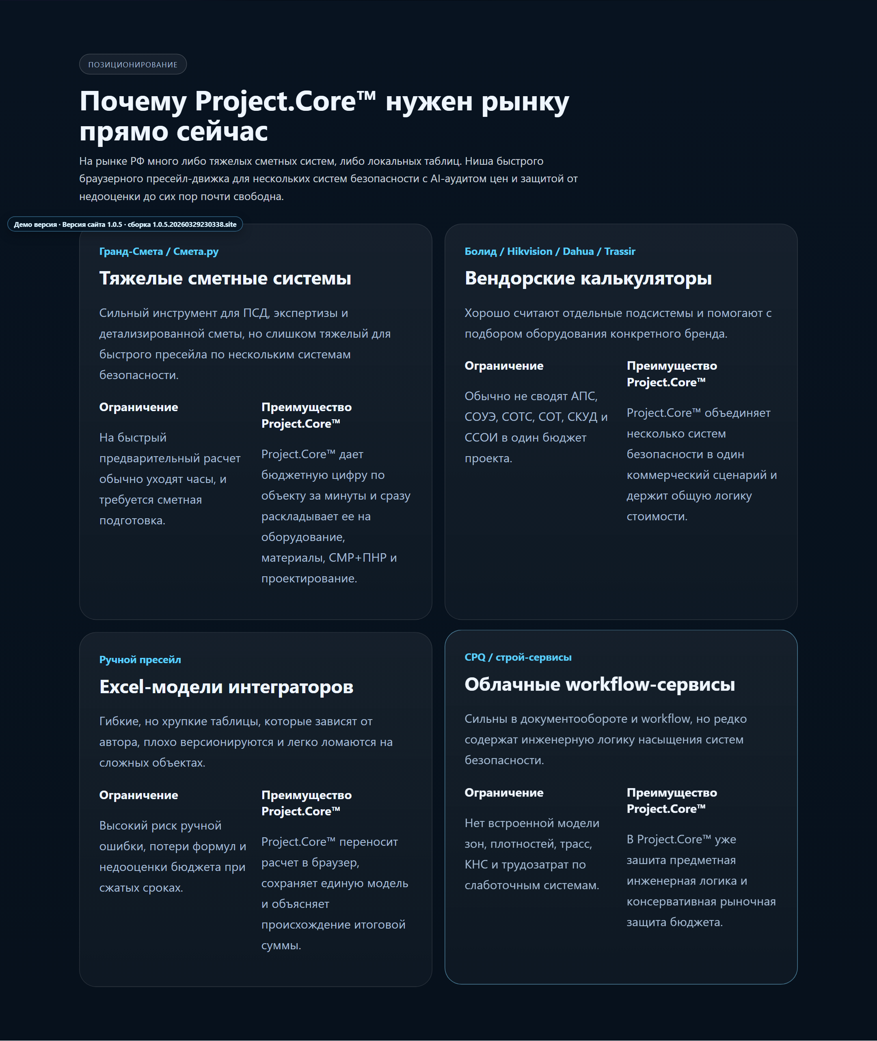
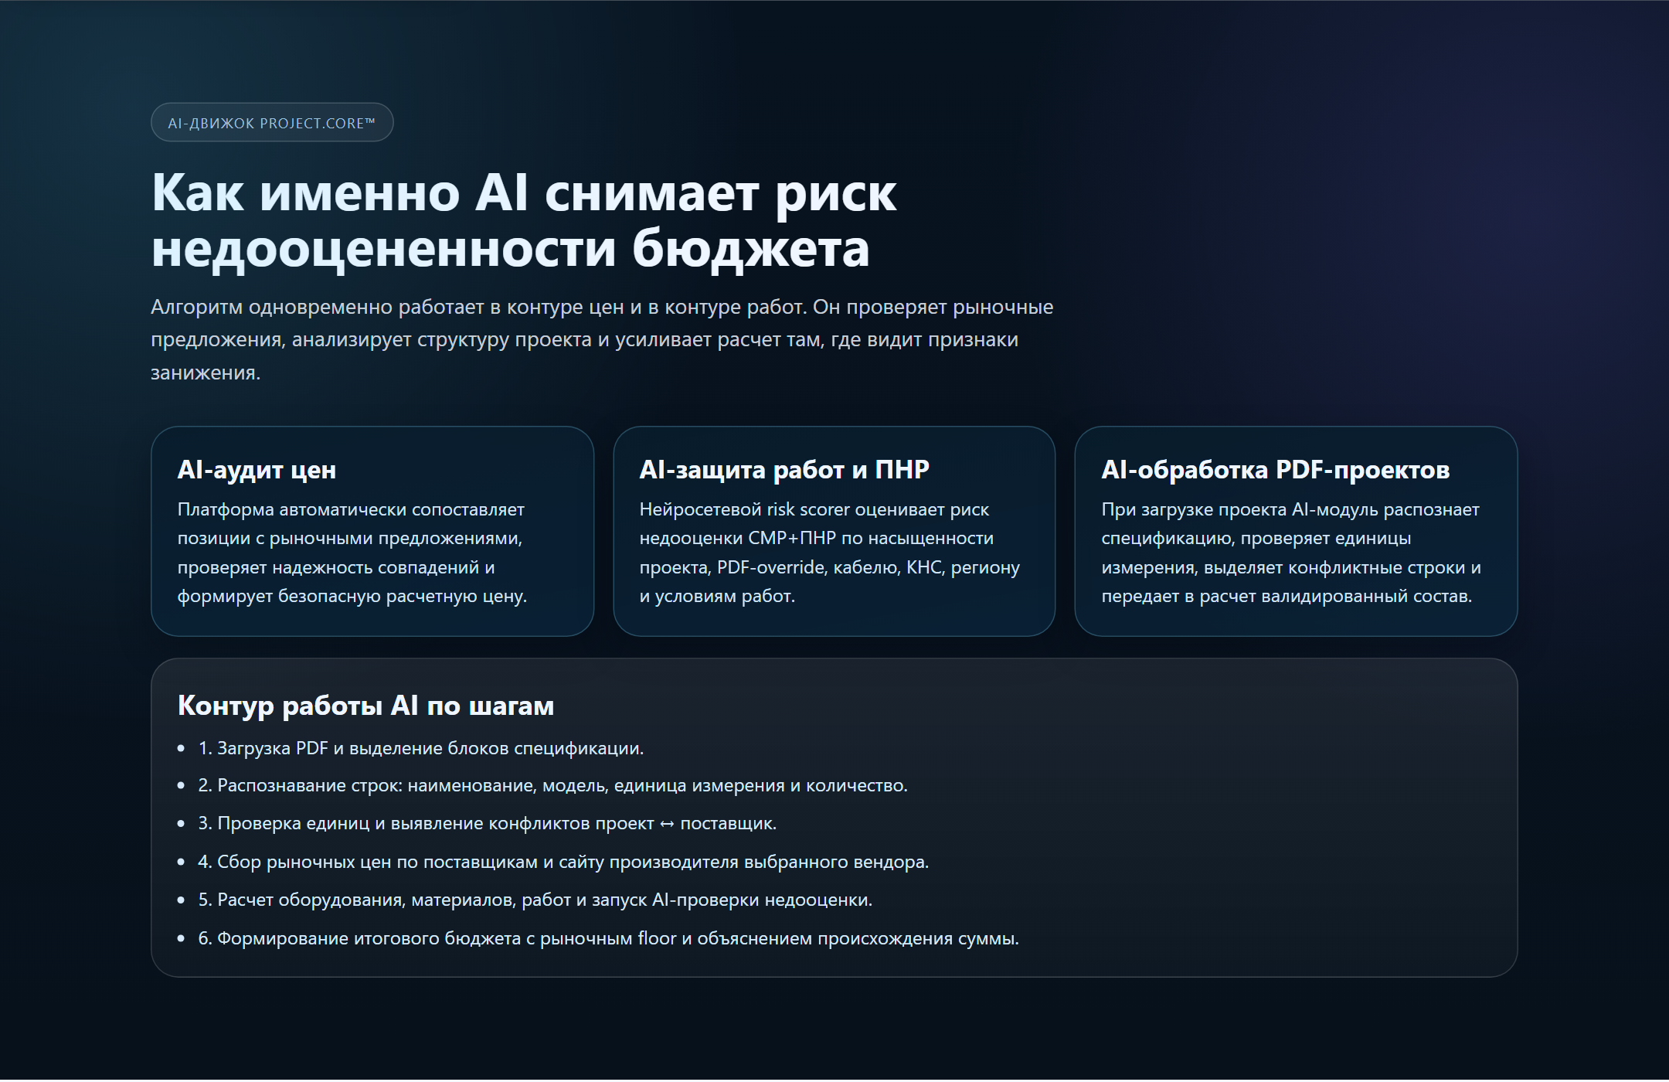
ПУБЛИЧНЫЙ САЙТ
Сайт показывает ценность продукта и переводит пользователя в платформу
Маркетинговый контур сделан не как одностраничная витрина, а как часть продуктовой системы: от позиционирования до юридически прозрачного доступа.
• Главный экран с УТП, метриками и входом в расчёт.
• Блоки «Почему это работает», сравнение с альтернативами и объяснение AI-движка.
• Страница «О системе» с подробным описанием модулей, алгоритмов и источников данных.
• Legal-контур: privacy, ПДн, cookies, пользовательское соглашение и disclaimer.
Главный экран
Позиционирование
AI-блок
Project.Core™
3

Slide 4

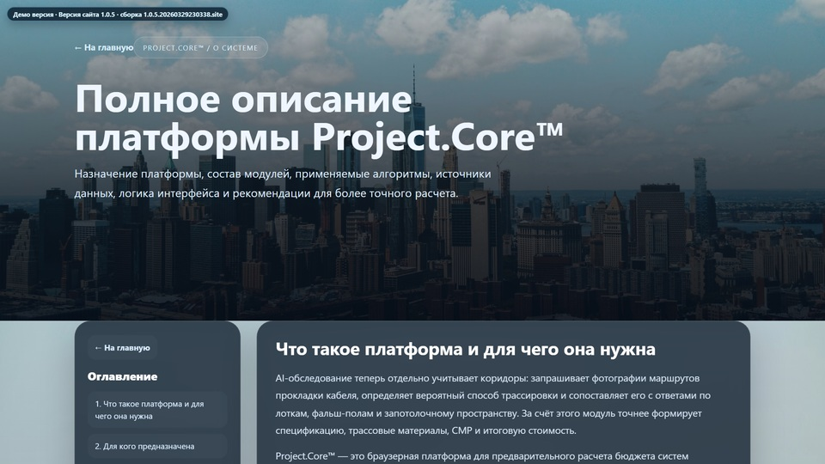
БЛОКИ САЙТА
На сайте уже видны ключевые сценарии демонстрации продукта
Пользователь последовательно получает УТП, методологию расчёта, объяснение AI-контура и подробное описание системы.
УТП и вход в демо
Как работает AI-контур
Страница «О системе»
Лендинг
AI-движок
Подробное описание
Project.Core™
4

Slide 5

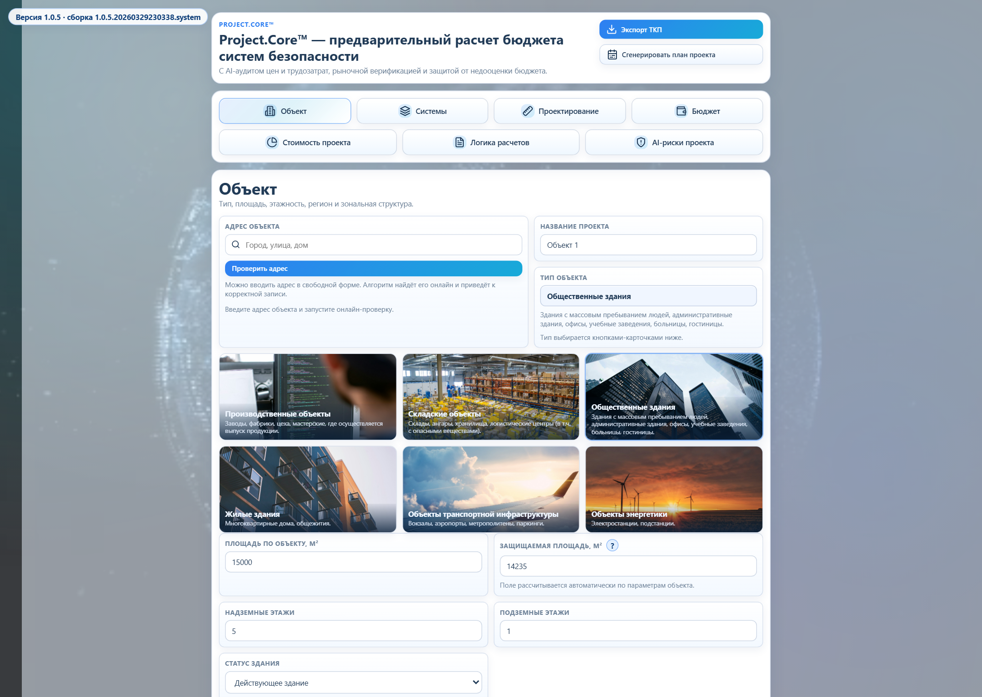
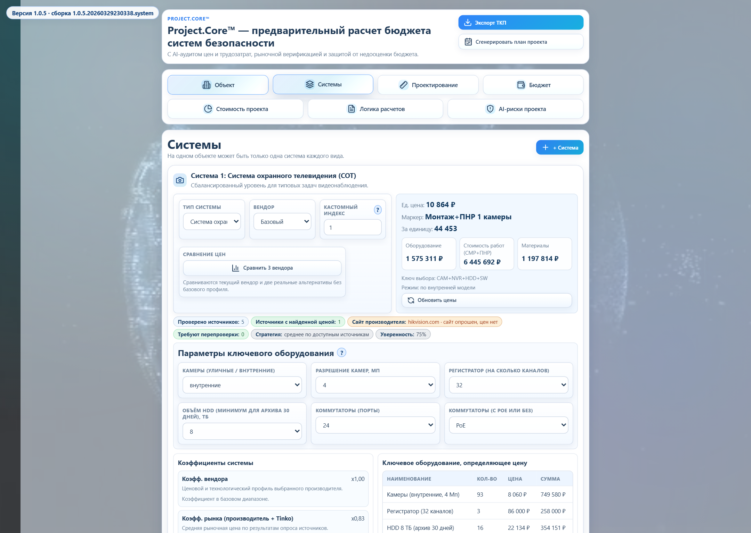
ПЛАТФОРМА: РАБОЧИЙ ИНТЕРФЕЙС
Пользовательский контур платформы уже разбит на прикладные окна и шаги
В интерфейсе есть объект, зонирование, состав систем, проектирование, бюджет, стоимость проекта, логика расчёта и AI-риски.
Окно «Объект»
Окно «Системы»
Зонирование
AI-обследование
PDF APS
Вендоры и спецификация
Экспорт Excel / ТКП
5
Project.Core™

Slide 6
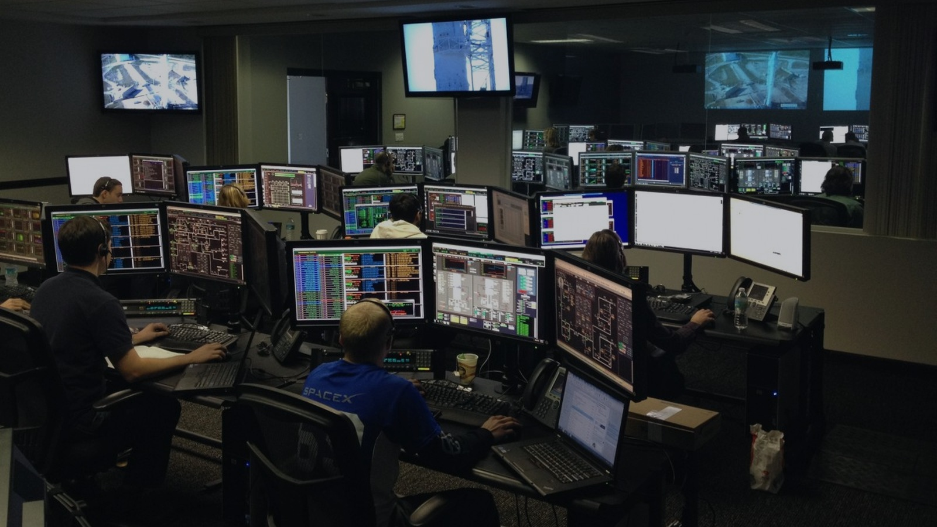
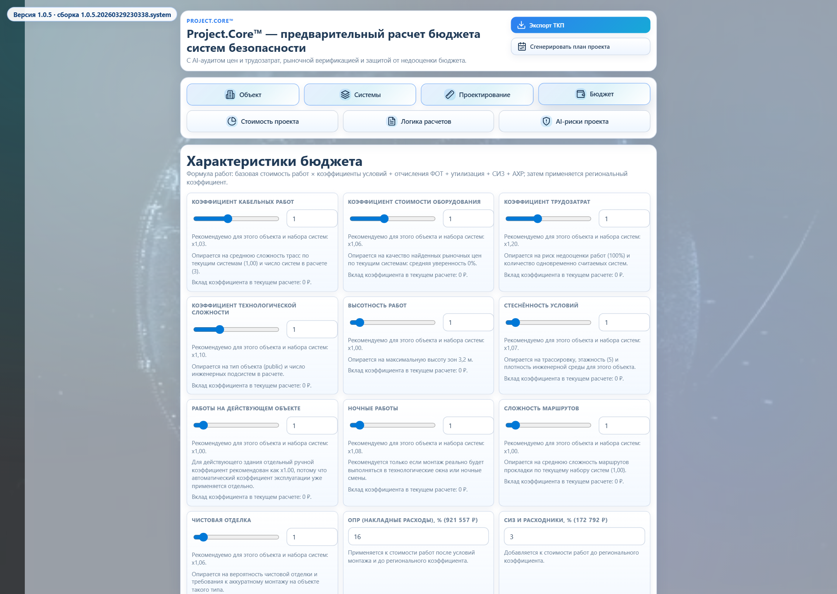
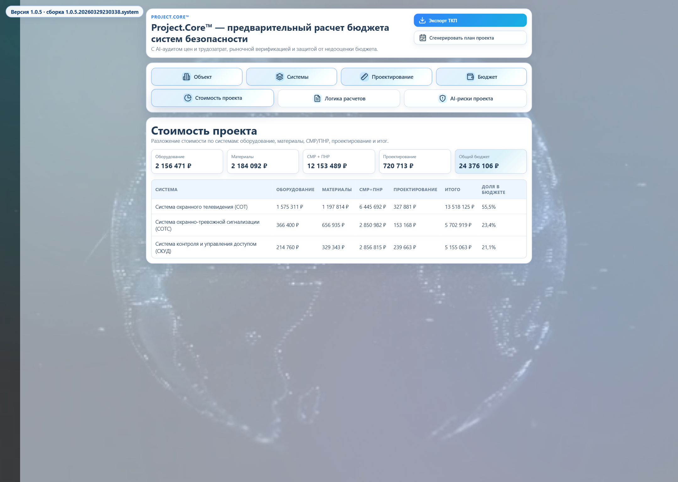
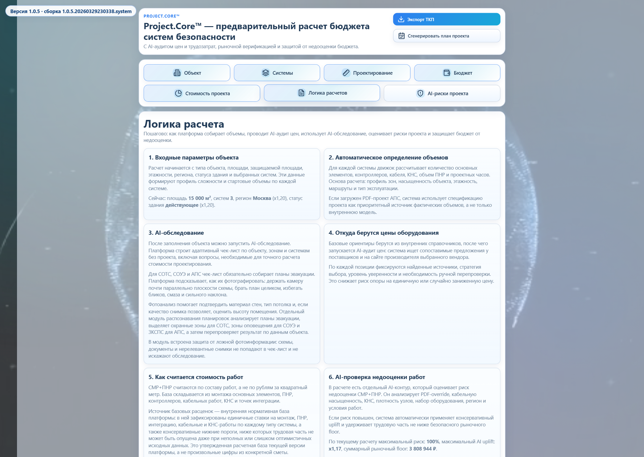
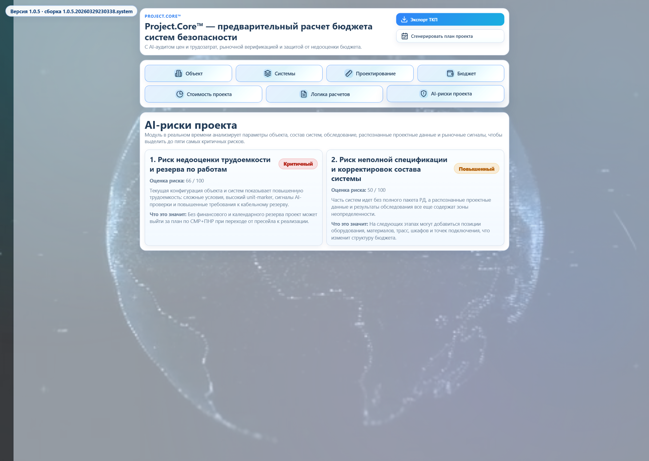
ФУНКЦИОНАЛ ПЛАТФОРМЫ
Платформа считает, объясняет результат и заранее показывает риск-контур проекта
На текущей версии уже присутствуют окна бюджета, стоимости проекта, логики расчёта и AI-рисков.
• Управление коэффициентами и условиями расчёта бюджета.
• Агрегация стоимости по системам и по проекту в целом.
• Подробная объяснимость: что повлияло на сумму и трудозатраты.
• AI-риски проекта: критичные точки по спецификации, срокам и резервам.
• Выходные материалы: ТКП, план проекта, спецификации, презентации.
Бюджет
Стоимость проекта
Логика расчёта
AI-риски
Project.Core™
6

Slide 7

ПЛАНЫ ПО ДОРАБОТКАМ
Следующий этап развития продукта после завершения основного кода
Roadmap состоит из технического, правового и корпоративного контуров развития.
1. Завершение core-code
2. Переход на отечественное ПО
3. Правовая упаковка
4. Корпоративный secure-контур
Доведение основного функционала платформы и сайта до стабильной продуктовой версии.
После завершения написания основного кода — замена и адаптация стека под целевой отечественный контур.
Регистрация товарного знака и самого продукта в соответствии с законодательством РФ.
Выделенная доработка для ООО «СТК» (ПАО Сбер) с приведением в соответствие стандартам кибербезопасности РФ и ПАО Сбер.
Project.Core™
7

Slide 8
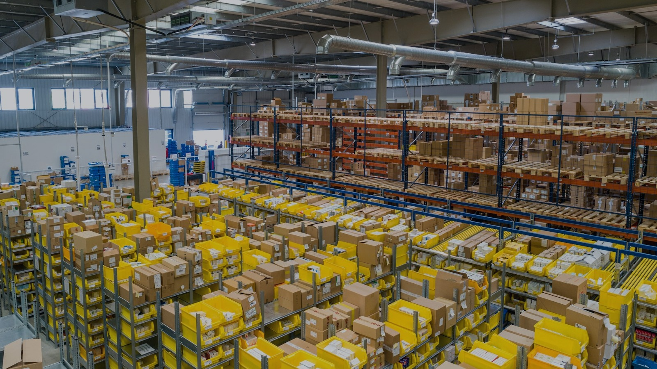
ДВА ПРОДУКТА / ДВА КОНТУРА ПОСТАВКИ
Развитие продукта разделяется на корпоративную ветку и внешний рынок
Это позволяет одновременно решать задачи стратегического заказчика и строить масштабируемую коммерческую модель.
Продукт 1
Продукт 2
Отдельная версия для ООО «СТК» (ПАО Сбер)
Внешний рынок: доступ к платформе по подписке
• Работа под Генеральное соглашение с ПАО Сбер.
• Приведение решения в соответствие стандартам кибербезопасности РФ и ПАО Сбер.
• Отдельный контур внедрения, эксплуатации и сопровождения.
• Фокус на корпоративные требования, комплаенс и защищённость.
• Продажа доступа к платформе как коммерческого продукта.
• Тарифные планы с разной глубиной функционала и уровнем сервиса.
• Браузерный доступ без тяжёлого локального контура для клиента.
• Абонентская модель и масштабирование на несколько категорий заказчиков.
Project.Core™
8

Slide 9

ПРЕДВАРИТЕЛЬНАЯ МОДЕЛЬ ТАРИФОВ
Внешний рынок: доступ к платформе по абонентской плате
Ниже приведена рабочая схема тарификации, которую можно уточнить перед коммерческим запуском.
Start
Pro
Enterprise
от 49 000 ₽/мес
от 119 000 ₽/мес
индивидуально
• Базовый пресейл-контур
• Ограниченное число пользователей
• Стандартный экспорт результатов
• Полный multi-system расчёт
• AI-обследование и AI-риски
• Расширенные выгрузки и план проекта
• Корпоративная конфигурация
• Приоритетная поддержка и SLA
• Доработки и интеграции под заказчика
Абонентская модель
Абонентская модель
Абонентская модель
Для версии ООО «СТК» (ПАО Сбер) предполагается отдельная договорная модель поставки вне стандартной SaaS-тарификации.
9
Project.Core™

